Slide 1
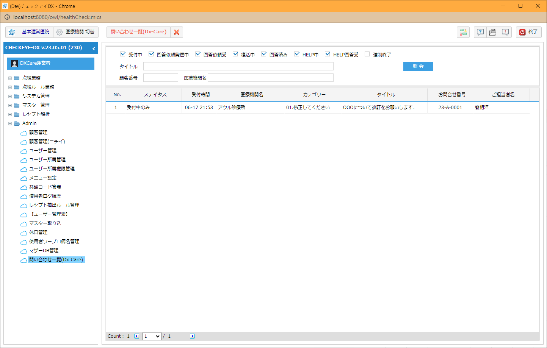
スライド１

Slide 2
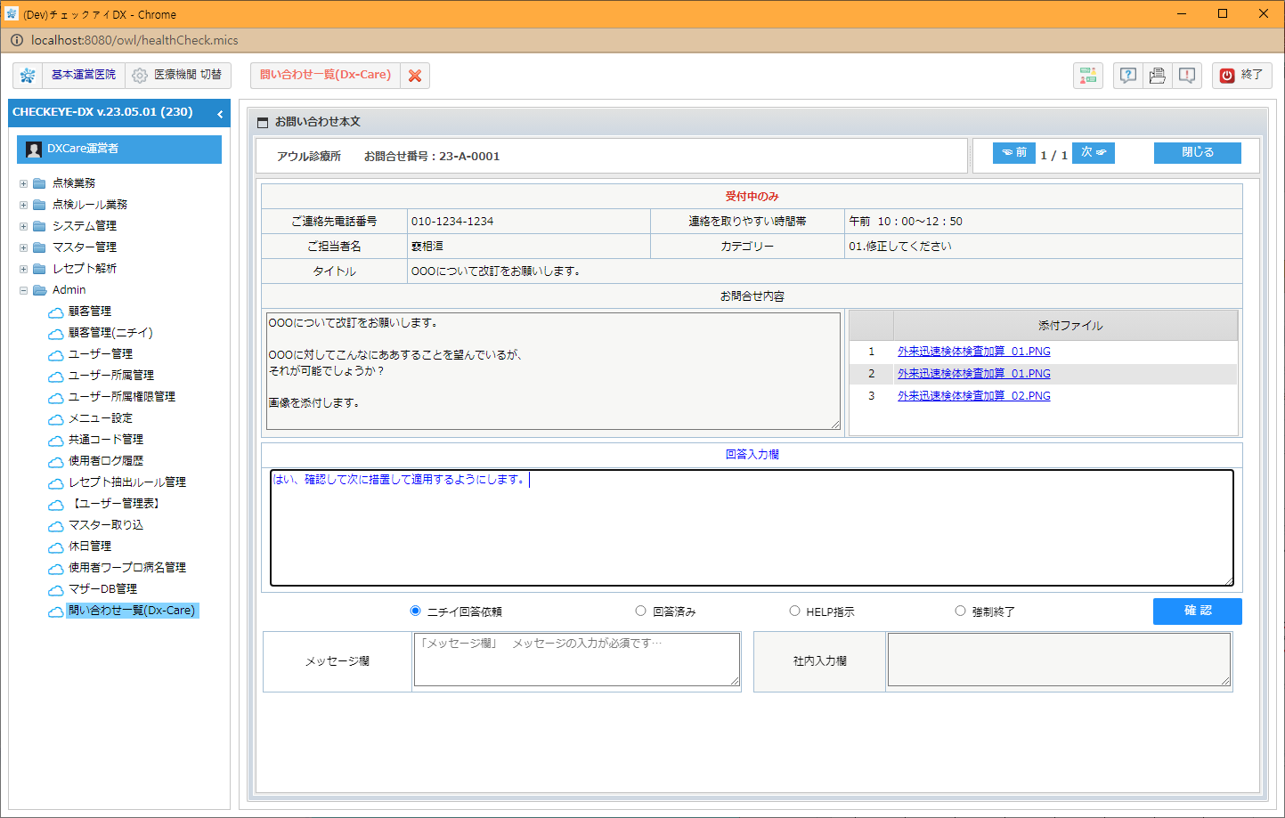
① ニチイ回答依頼
スライド２
①
②
③
④

Slide 3
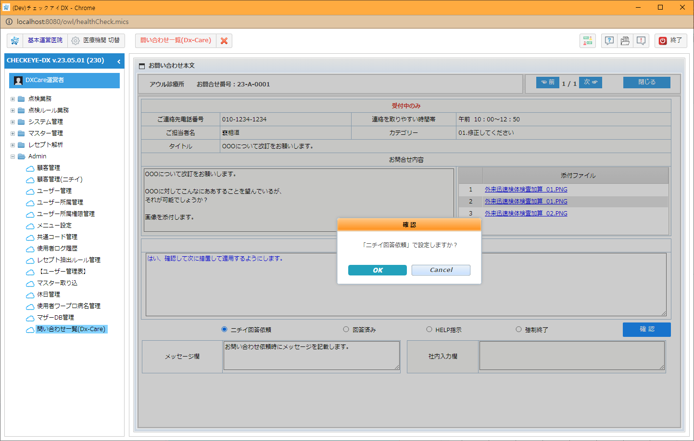
スライド３

Slide 4
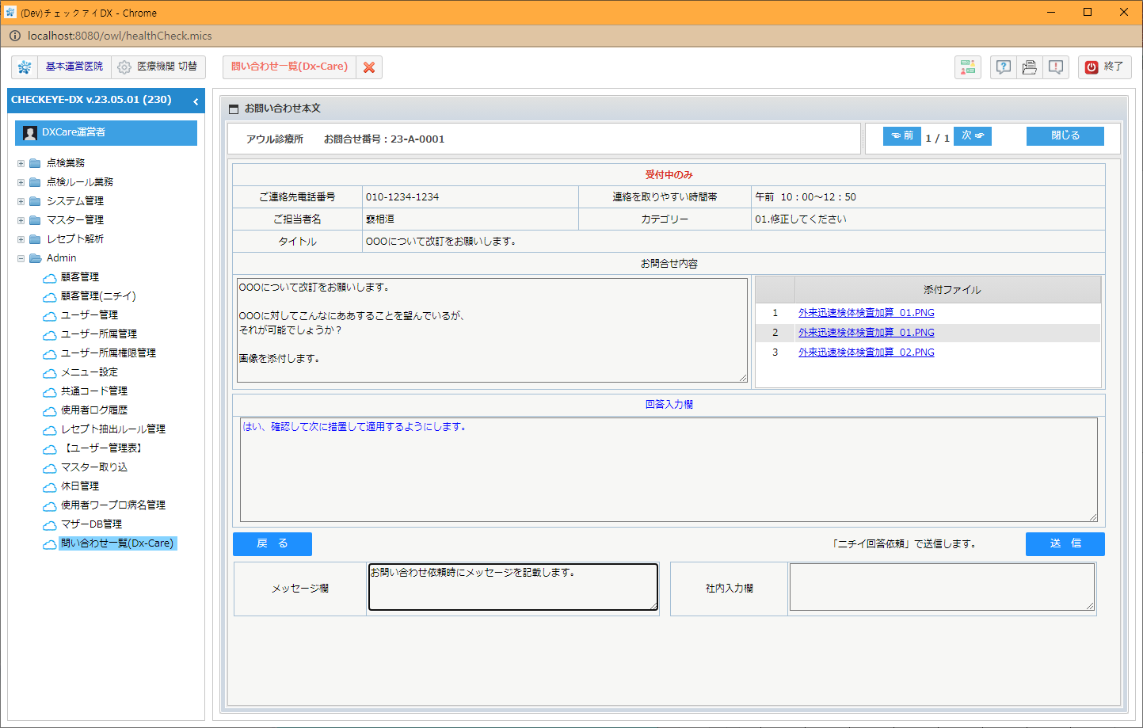
スライド４

Slide 5
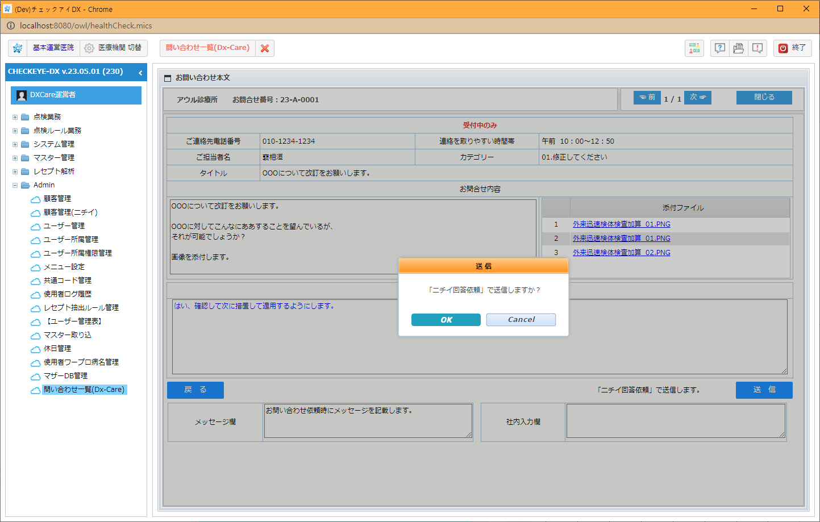
スライド５

Slide 6
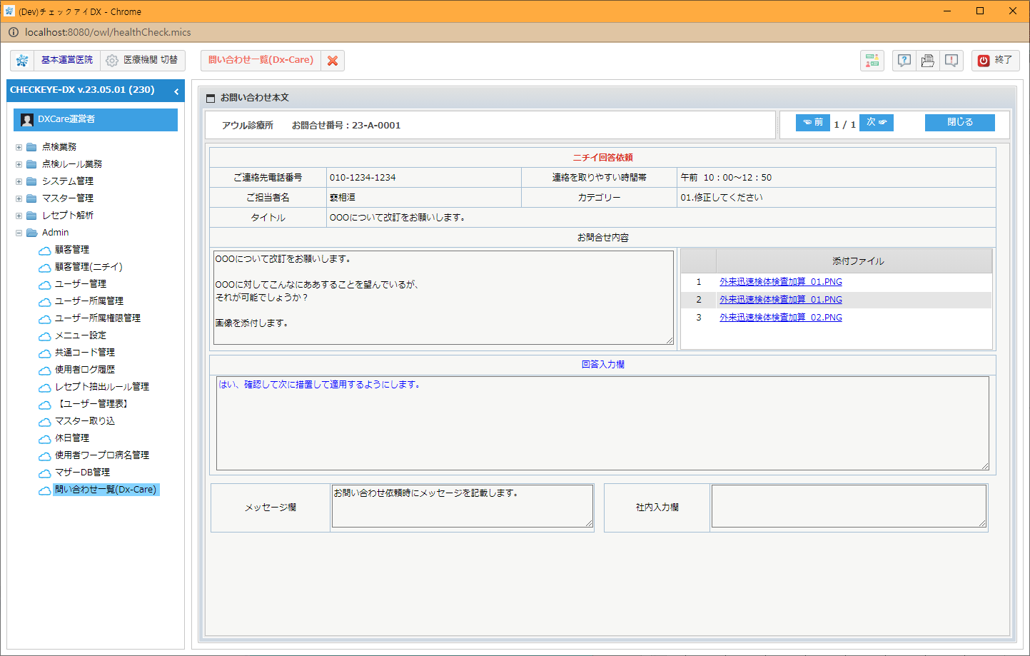
スライド６

Slide 7
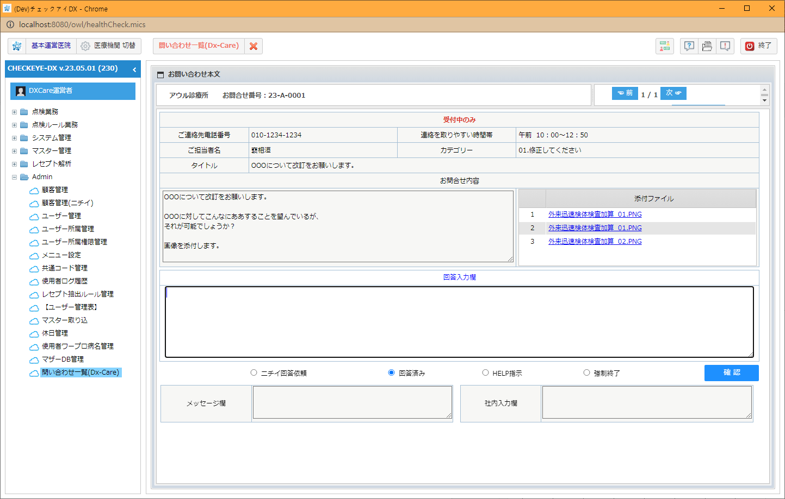
② 回答済み
スライド７
①
②
③
④

Slide 8
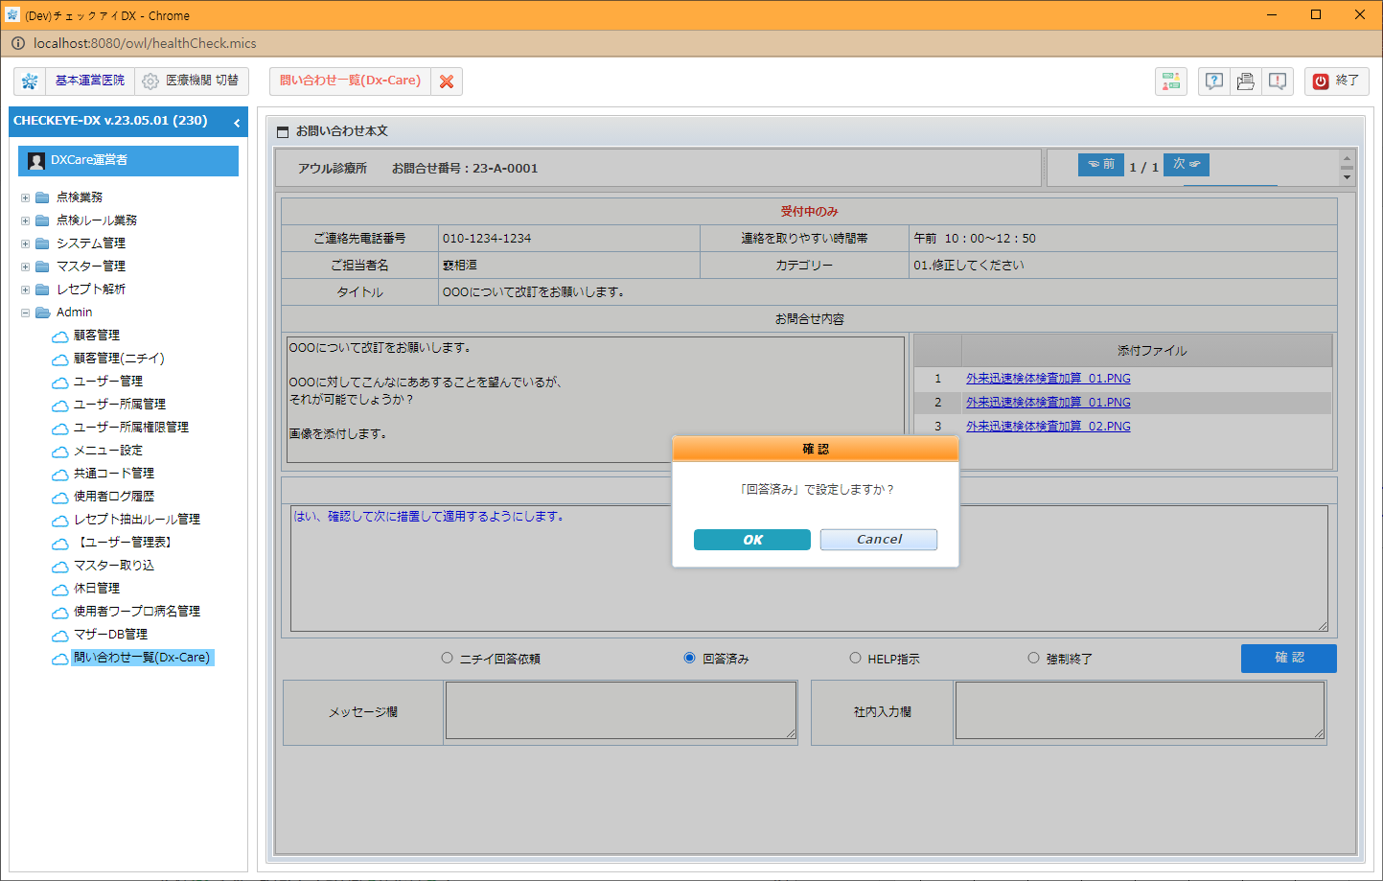
スライド８

Slide 9
スライド９

Slide 10
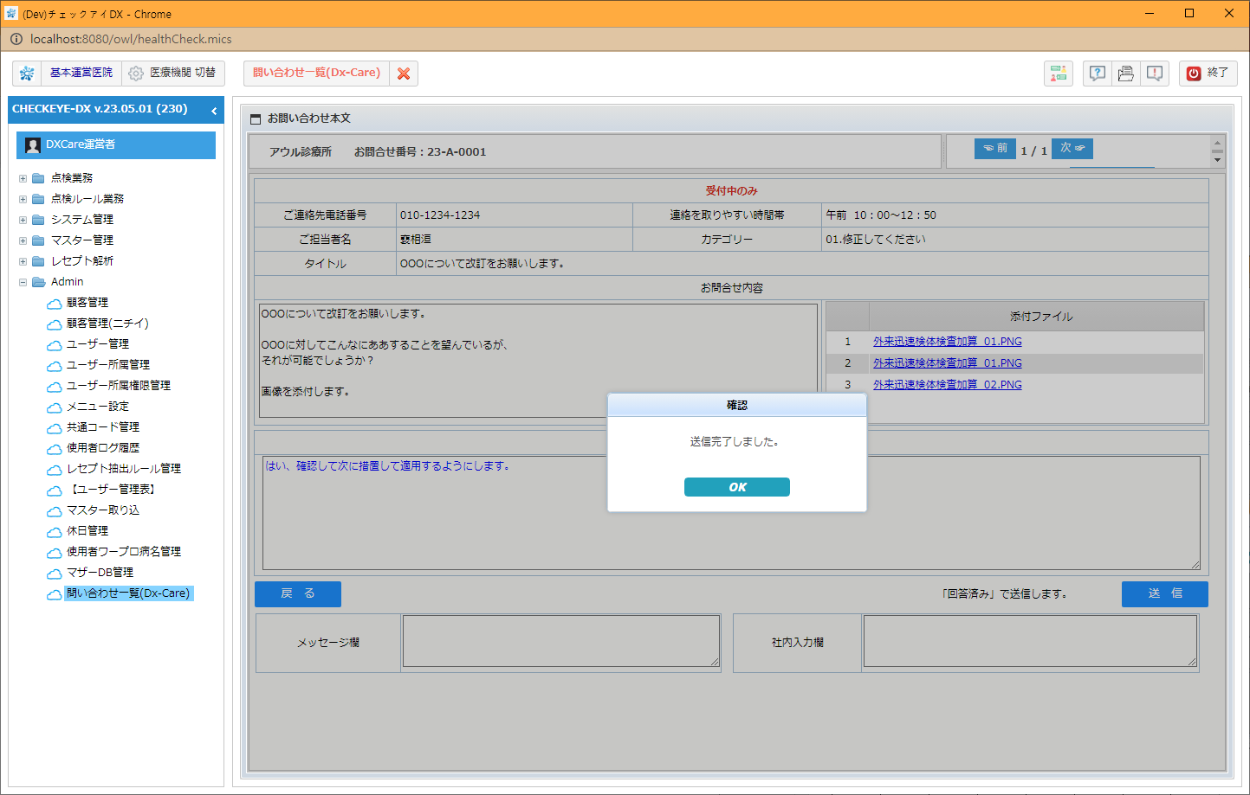
スライド１０

Slide 11
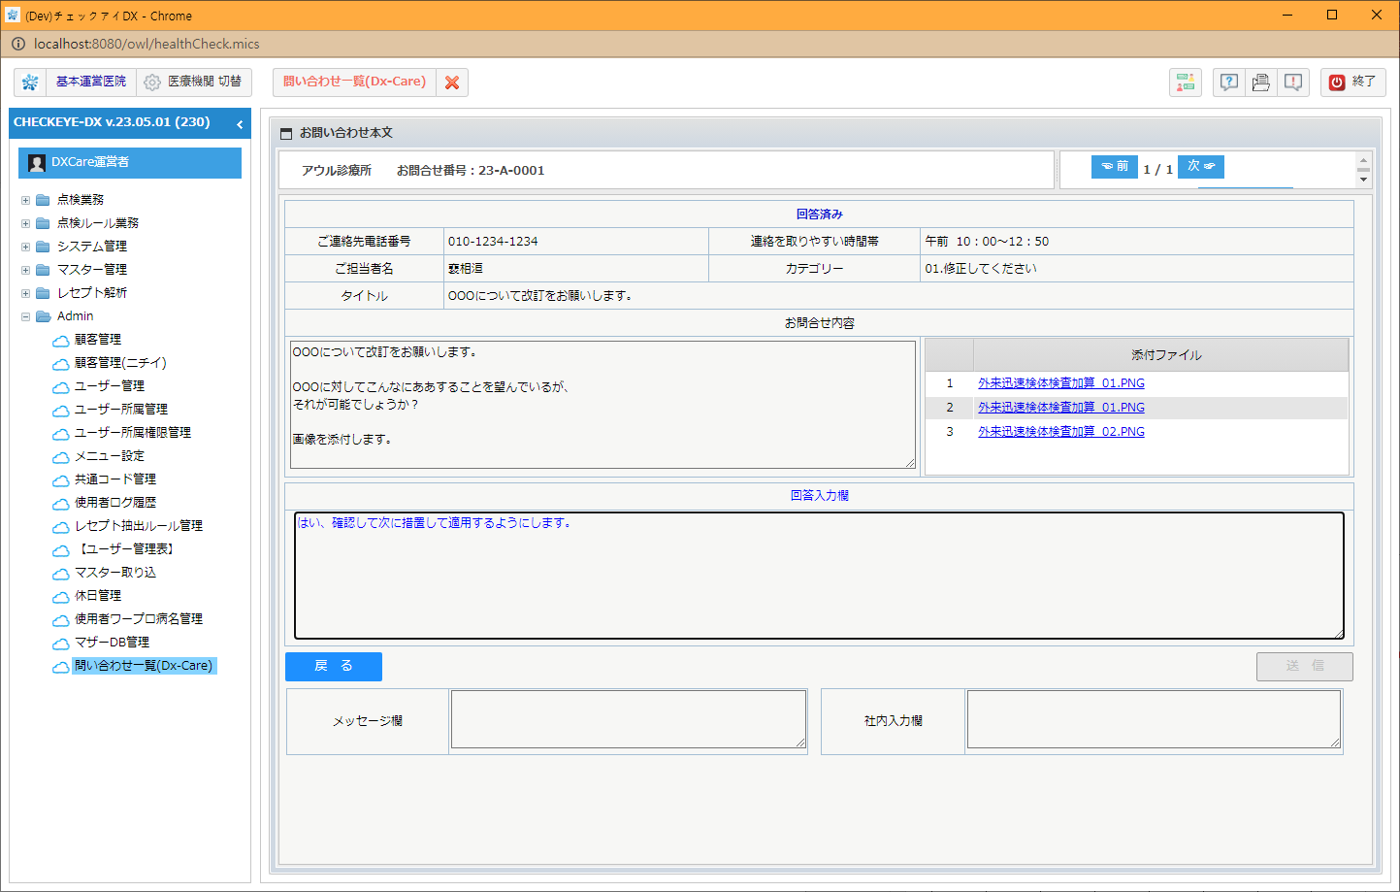
スライド１１

Slide 12
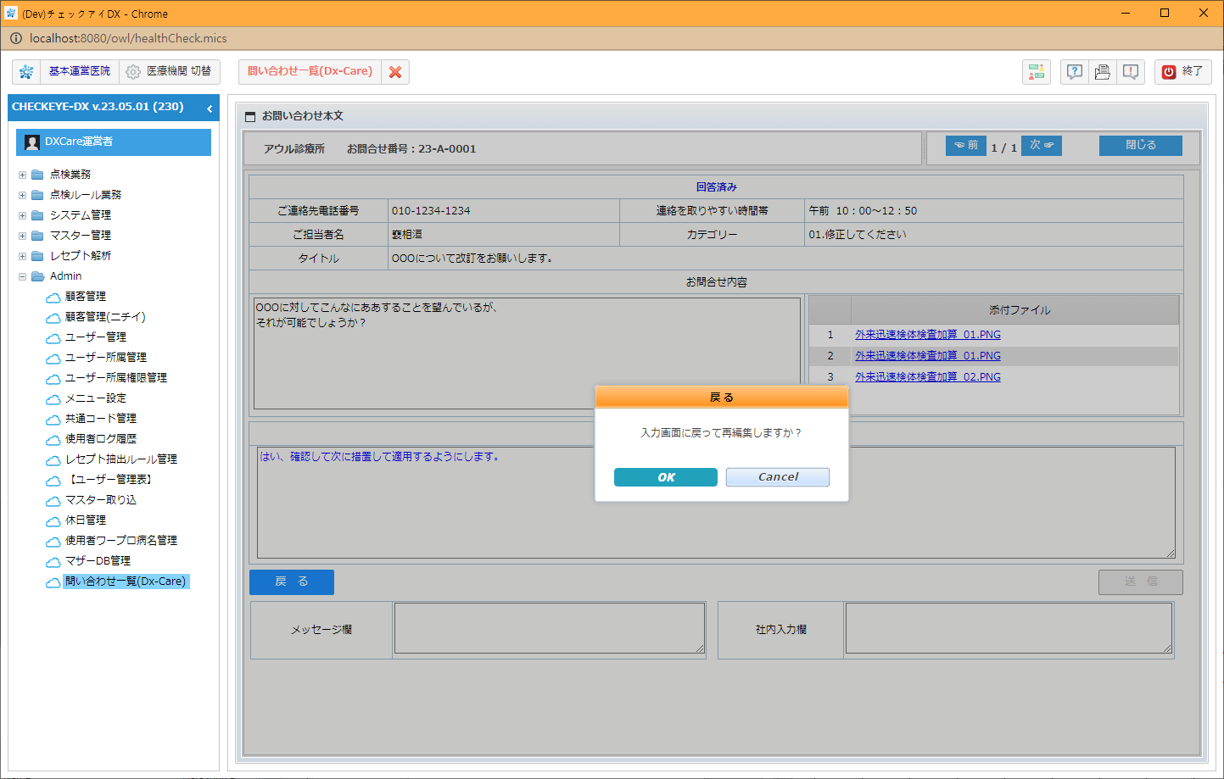
スライド１２

Slide 13
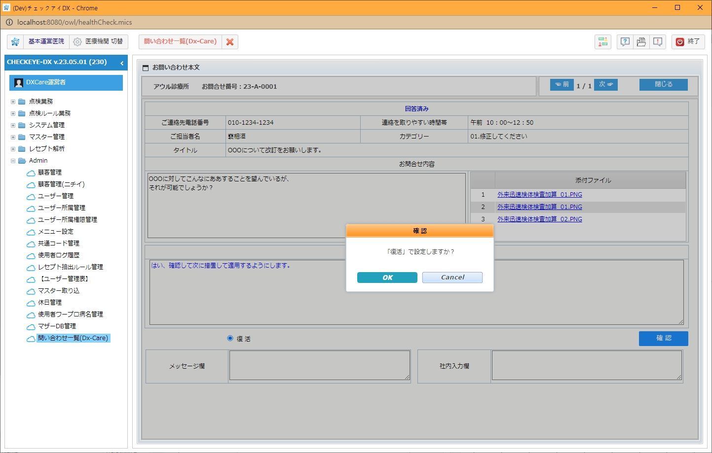
* 復活
スライド１３

Slide 14
スライド１４

Slide 15
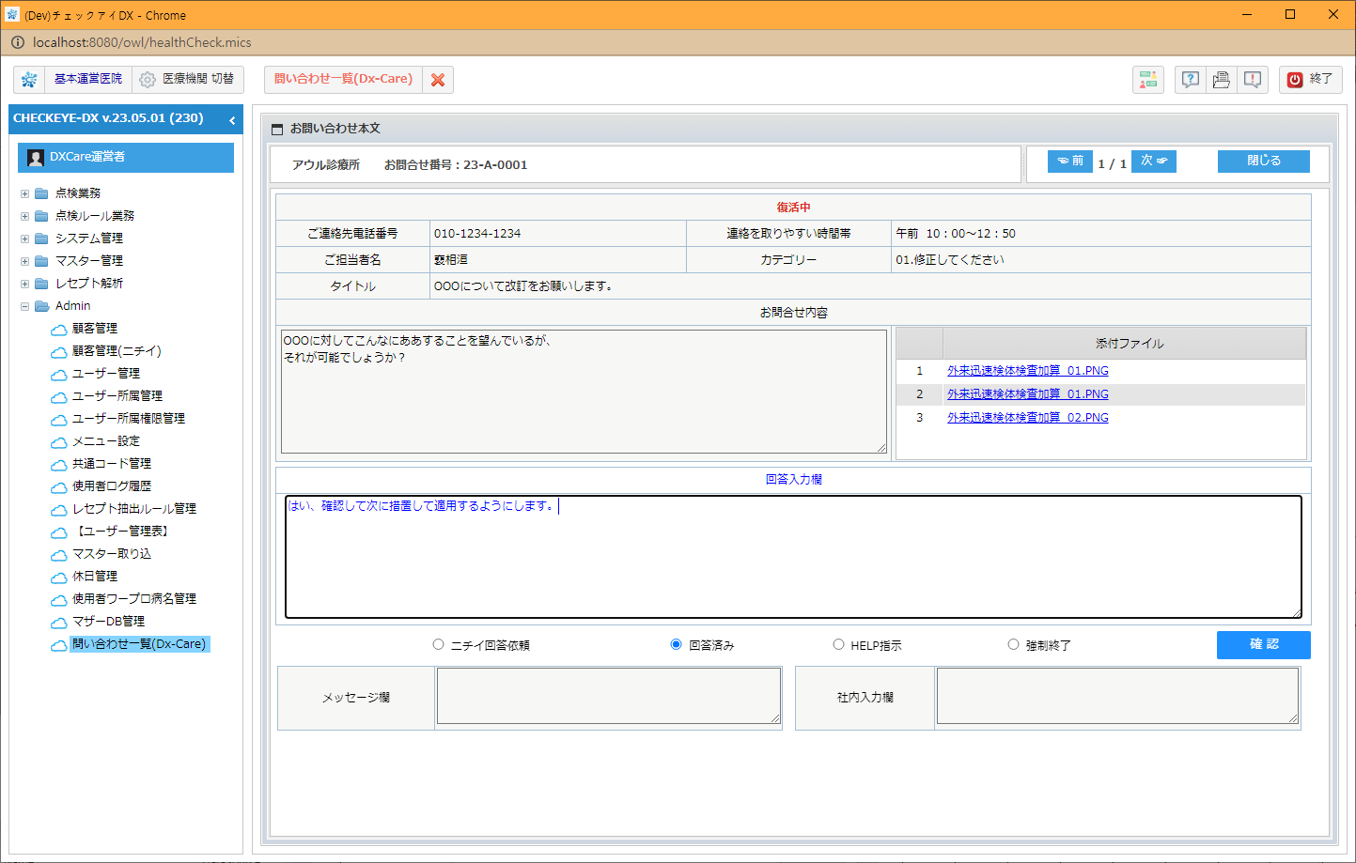
* 復活
スライド１５

Slide 16
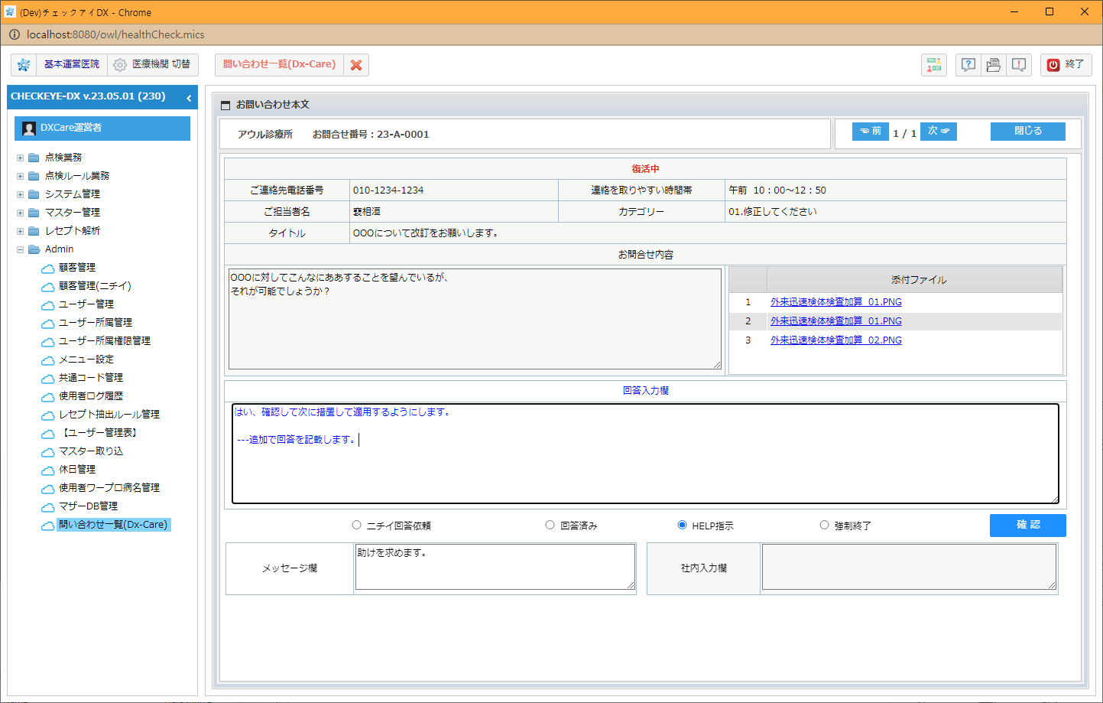
③ HELP指示
スライド１６
③

Slide 17
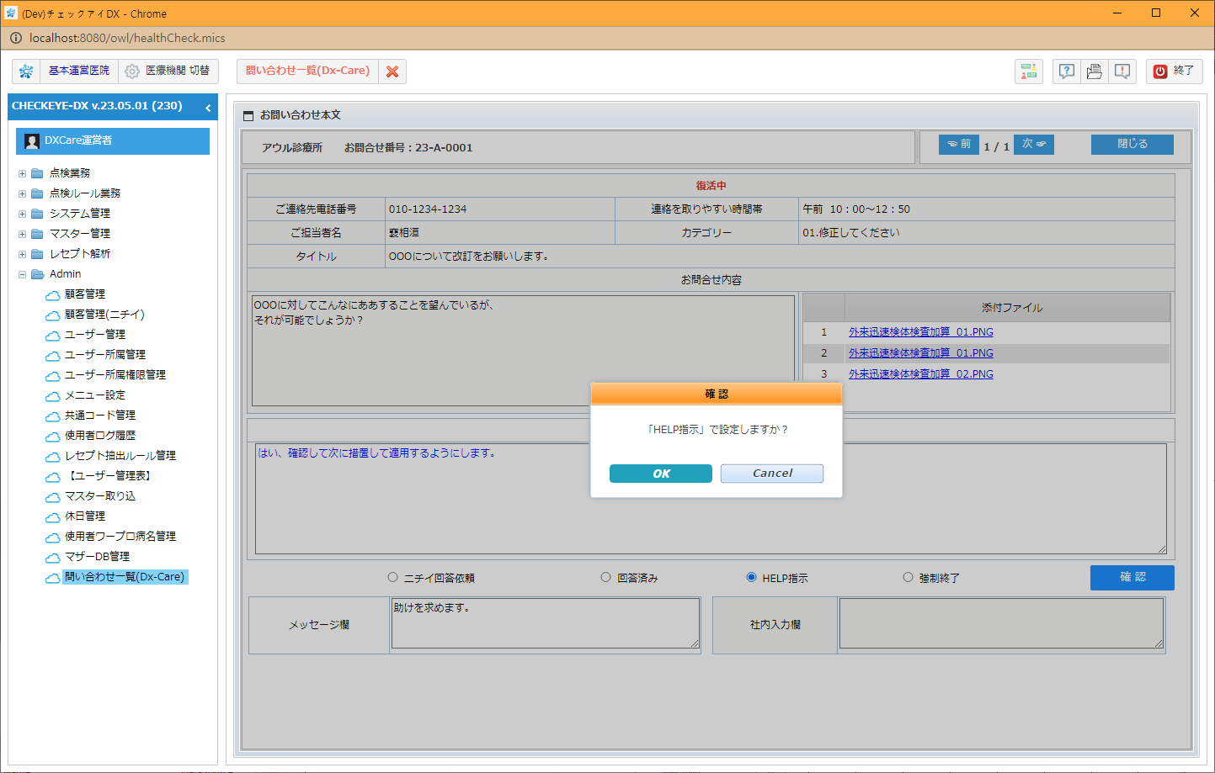
スライド１７

Slide 18
スライド１８

Slide 19
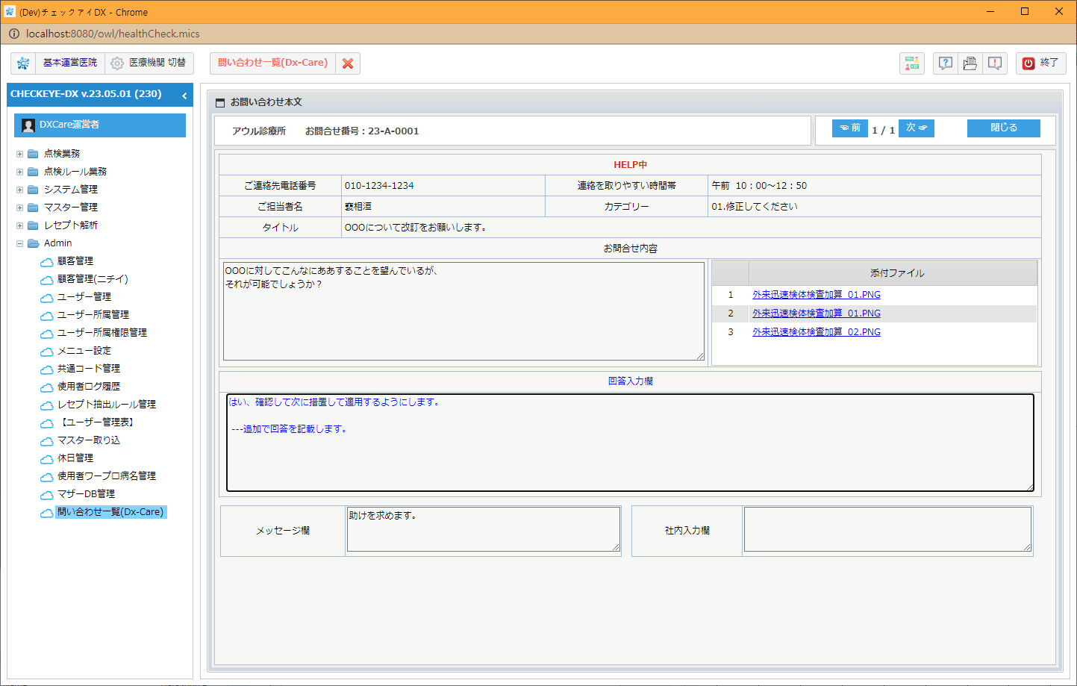
スライド１９

Slide 20
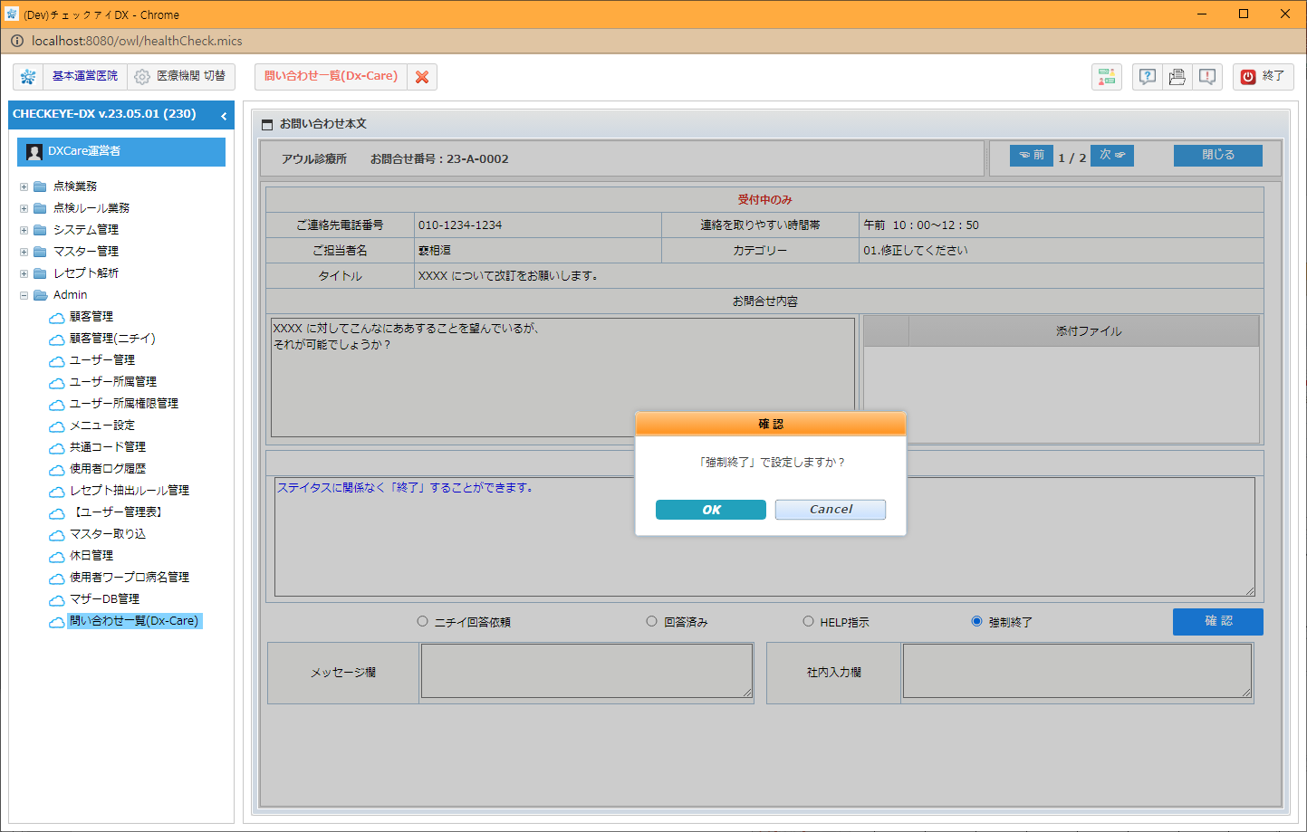
④ 強制終了
スライド２０
①
②
③
④

Slide 21
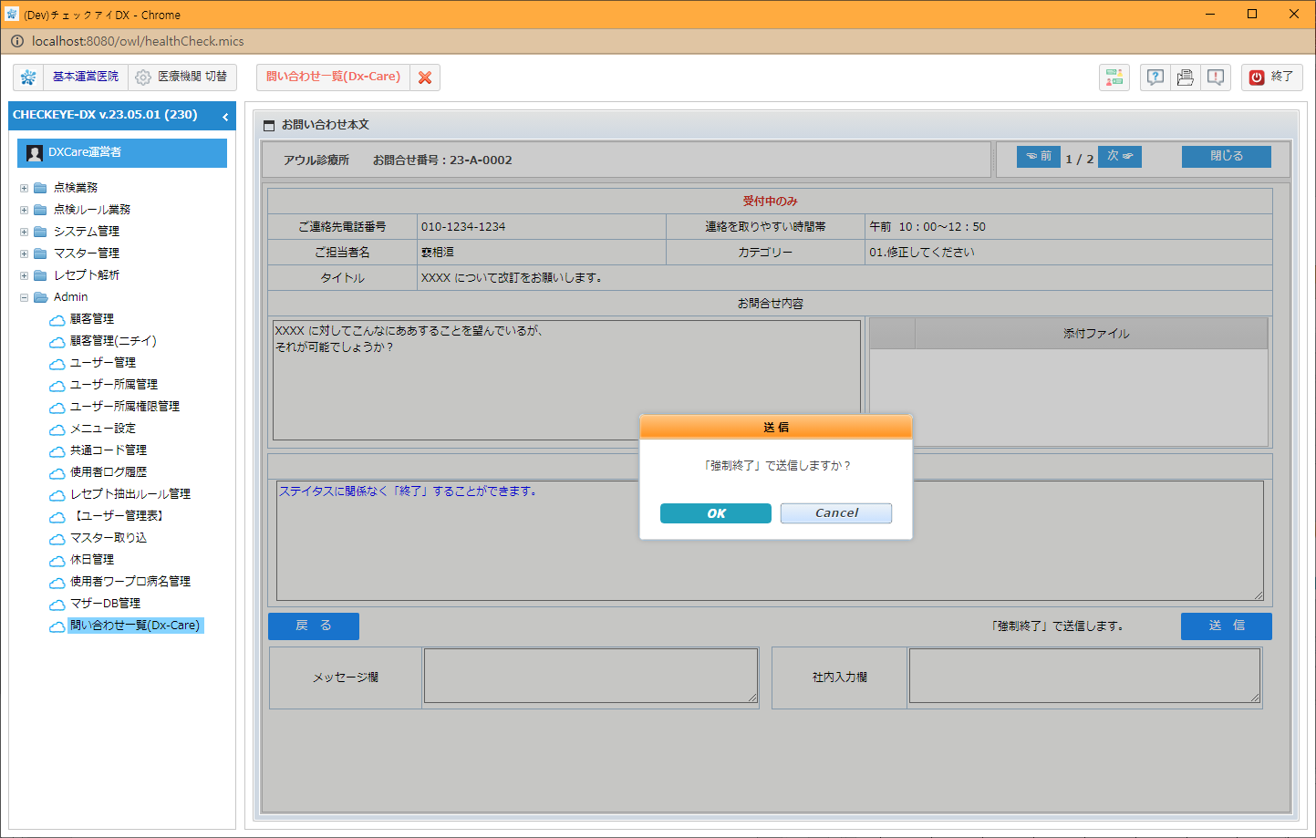
スライド２１

Slide 22
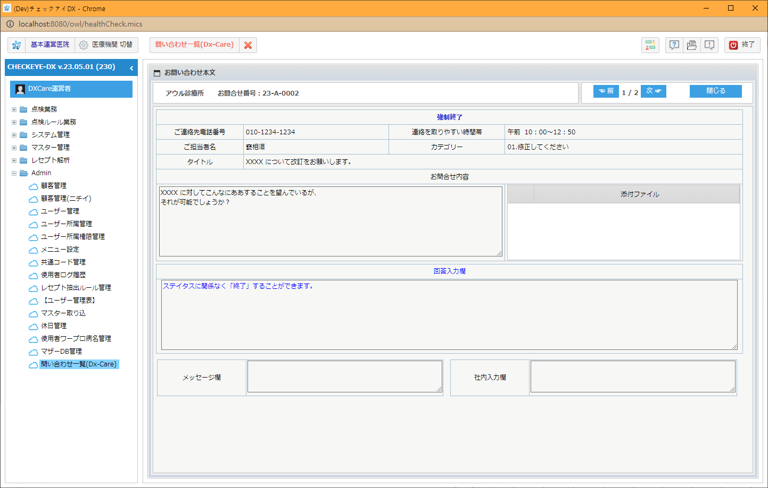
スライド２２

Slide 23
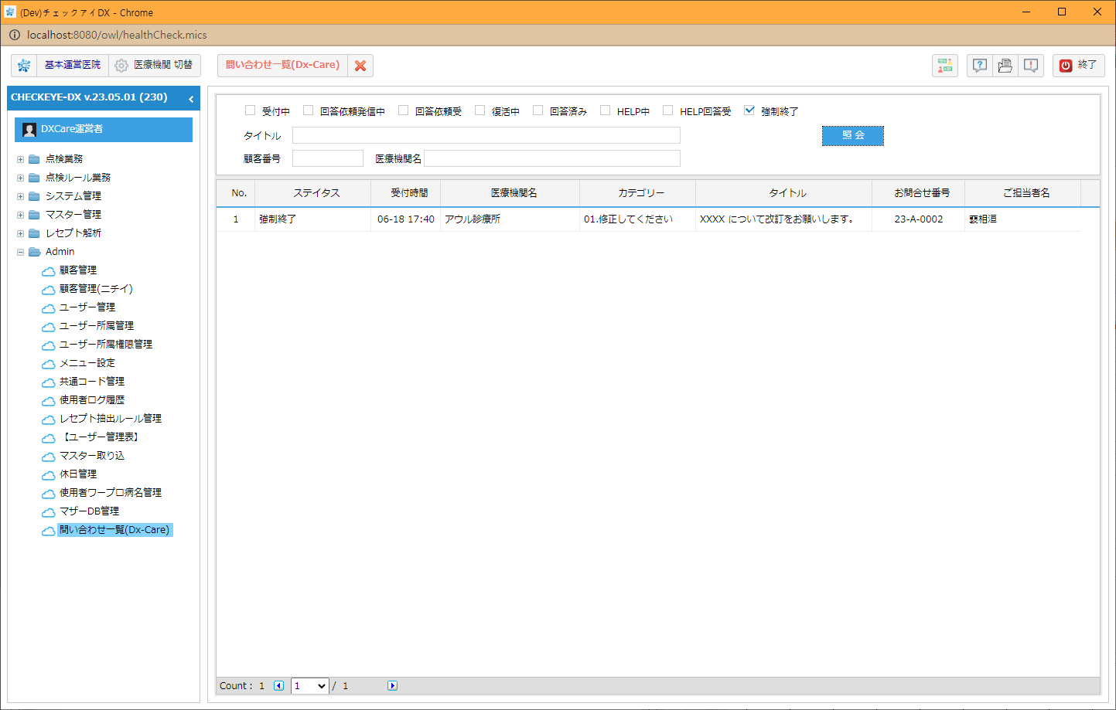
スライド２３

